Slide 1


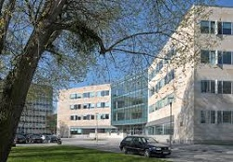
E-learning w kształceniu osób dorosłych, kształcenie przez całe życie jest dla wszystkich
Dr inż. Anna Grabowska
anka.grabowska@gmail.com
http://jatobym.moodle.pl/

Slide 2
Agenda
Powrót do przeszłości
Dobre praktyki
U3A online
U3A Forum
Bank Babcinych Bajek
EPALE
Podsumowanie

Slide 3
Powrót do przeszłości (1)
Jestem nauczycielem od ponad czterdziestu lat.
Od 1993 roku biorę udział w projektach edukacyjnych UE dla studentów oraz osób starszych.
Projekty dotyczyły/dotyczą zastosowania technologii komunikacyjnych i informacyjnych w edukacji osób dorosłych.
Jednym z najważniejszych projektów był TeleCAD realizowany w ramach programu Leonardo da Vinci (1998-2001). Powstała platforma LMS oraz opracowano materiały online/offline do nauki obsługi programu AutoCAD.
Od 12 lat prowadzę „Spotkania z komputerem” dla 60,70,80+ na Politechnice Gdańskiej oraz administruję platformami e-learningowymi dla seniorów: http://utw.moodle.pl, http://jatobym.moodle.pl/

Slide 4
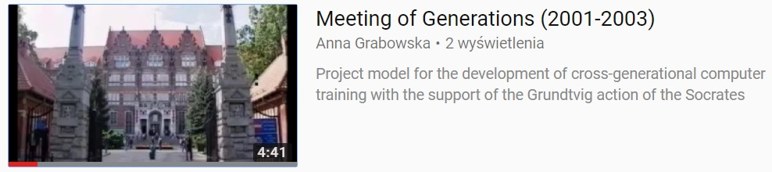
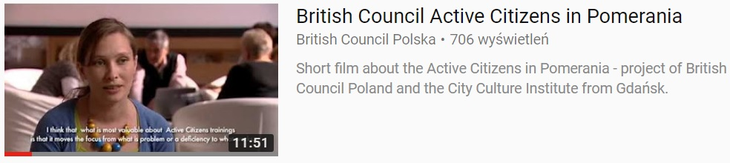
Powrót do przeszłości (2)
Meeting of Generations (2001-2003)
and Active Citizens (
Active Citizens – Learn with Grandma (2011)

Slide 5
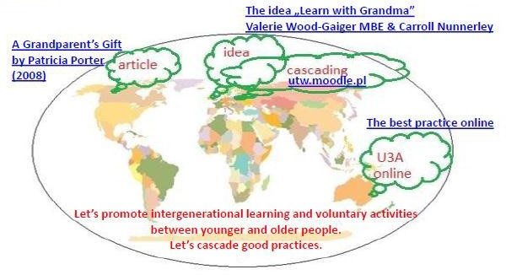
Dobre praktyki
Learn with Grandma - 2011

Slide 6
Dobre praktyki
Learn with Grandma - cele
Podstawowym celem jest promowanie szacunku między pokoleniami.
Zachęcanie do edukacyjnych działań międzypokoleniowych, w tym e-learningu.
Międzypokoleniowa wymiana doświadczeń.
Tworzenie lokalnych oraz internetowych sieci wsparcia dla dziadków, rodziców i dzieci.
Współpraca z organizacjami w innych krajach.
Utrwalenie lokalnej kultury, historii, zwyczajów ludowych.
Zachęcanie do międzypokoleniowego tworzenia e-booków, jako metody jednoczenia pokoleń.

Slide 7
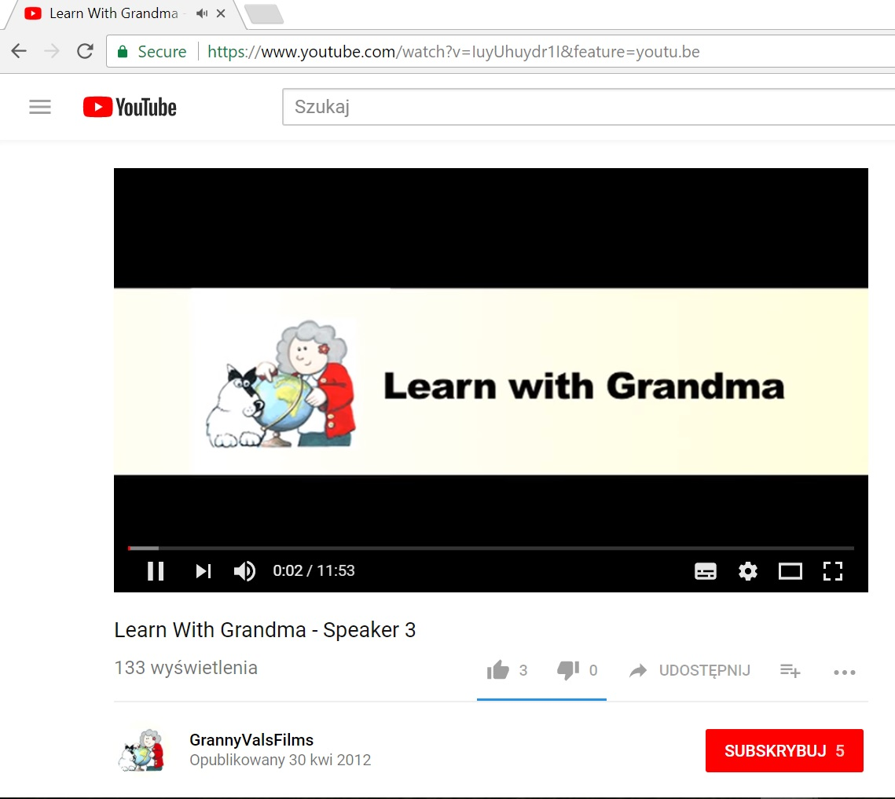
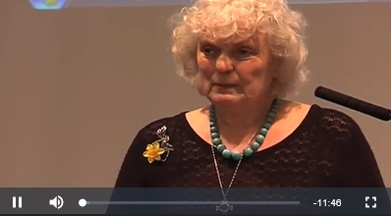
Dobre praktyki
Learn with Grandma (2012)

Slide 8
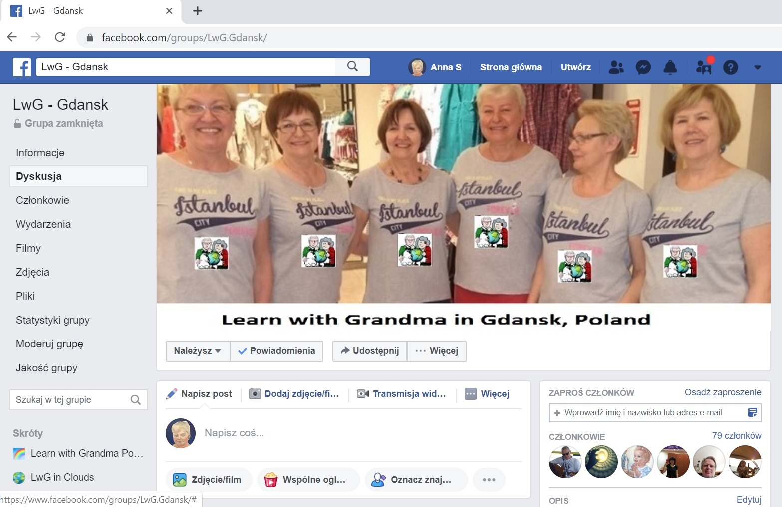
Dobre praktyki
LwG - Gdansk

Slide 9
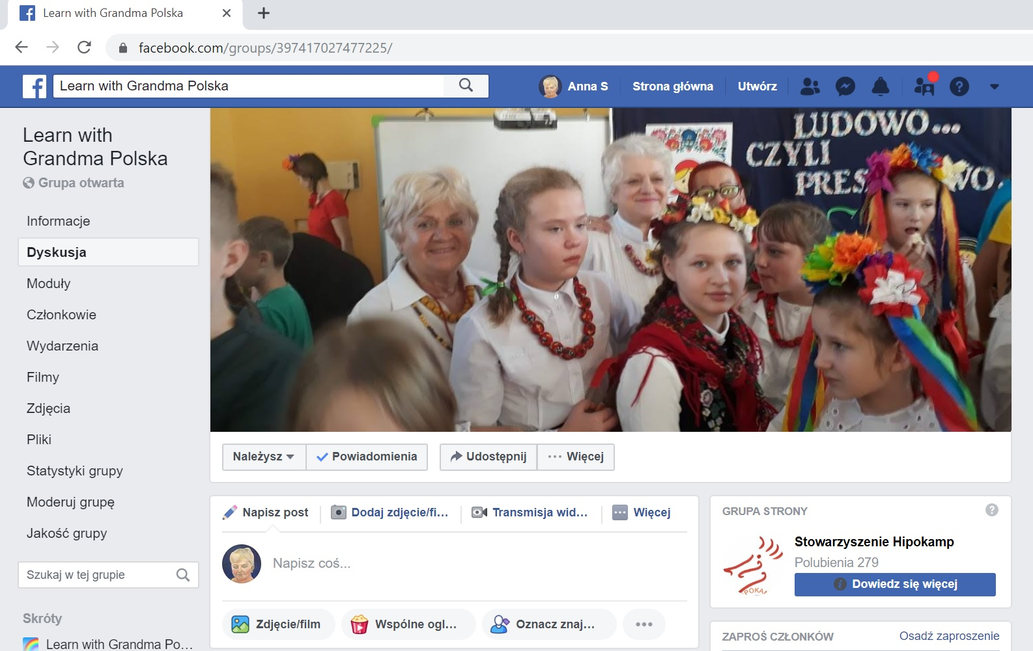
Dobre praktyki
Learn with Grandma Polska

Slide 10
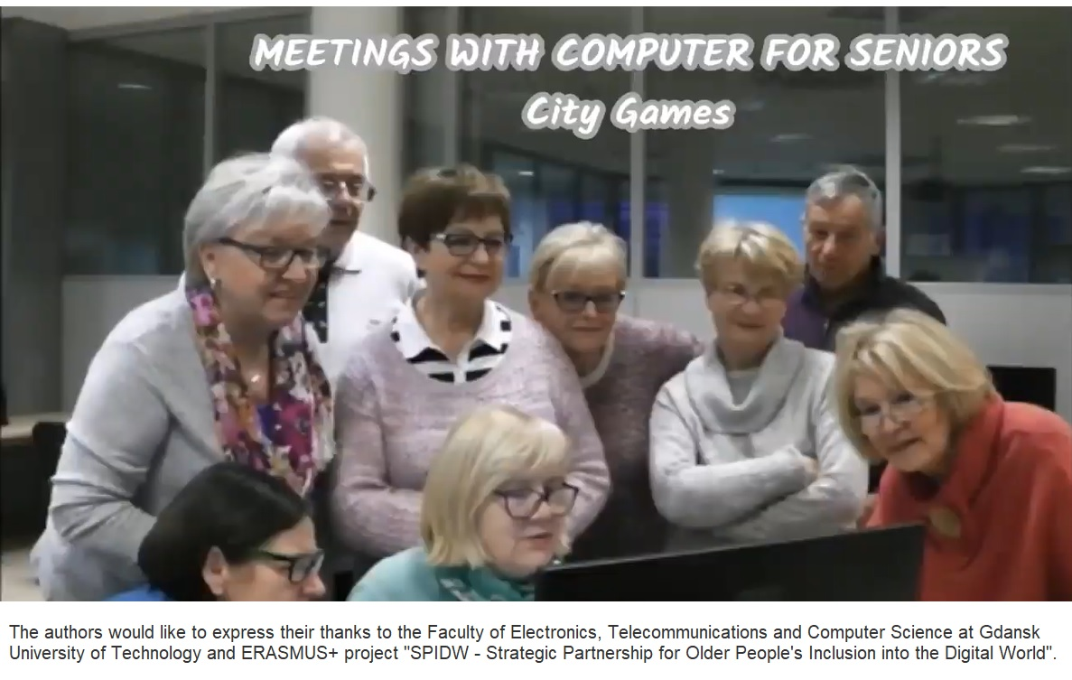
Dobre praktyki
Gry miejskie

Slide 11
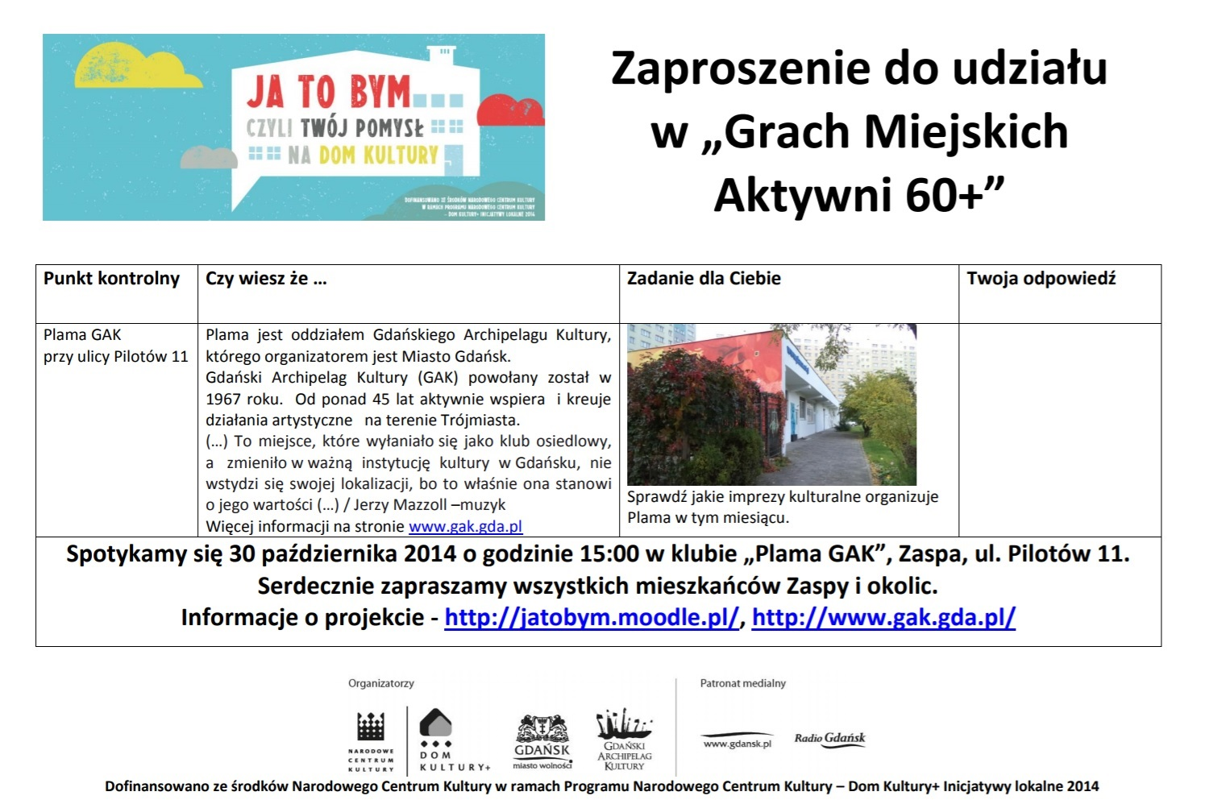
Dobre praktyki
Zaproszenie
https://imprezy.trojmiasto.pl/Obrazy-ogniem-malowane-2019-imp488441.html

Slide 12
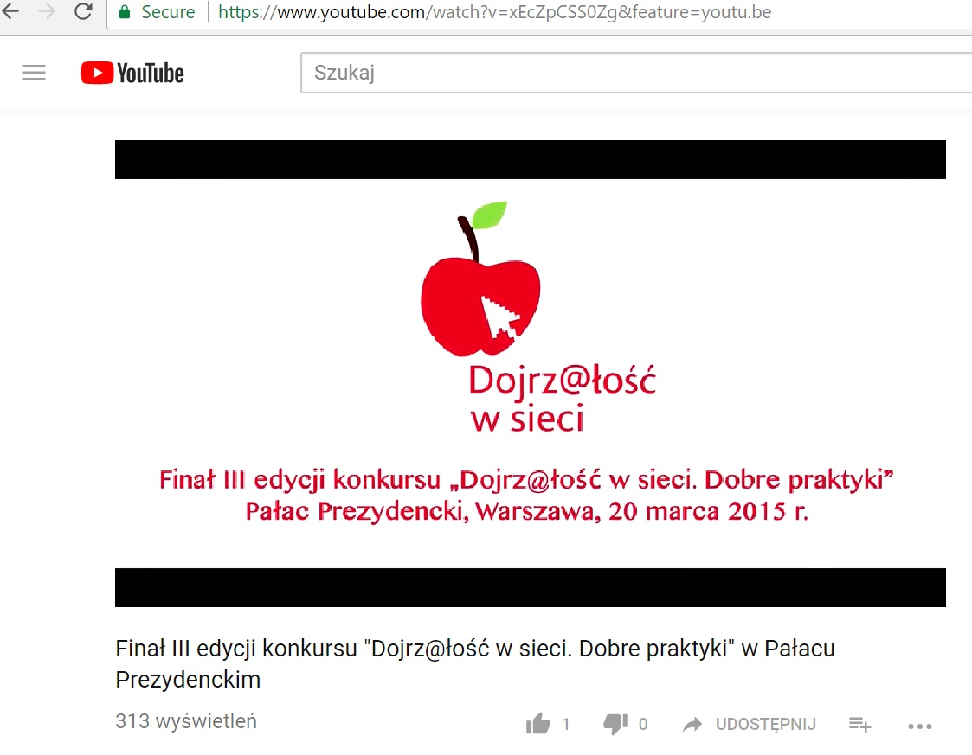
Dobre praktyki
Finał III edycji konkursu „Dojrzałość w sieci. Dobre praktyki”, Pałac Prezydencki, Warszawa, 20 marca 2015

Slide 13
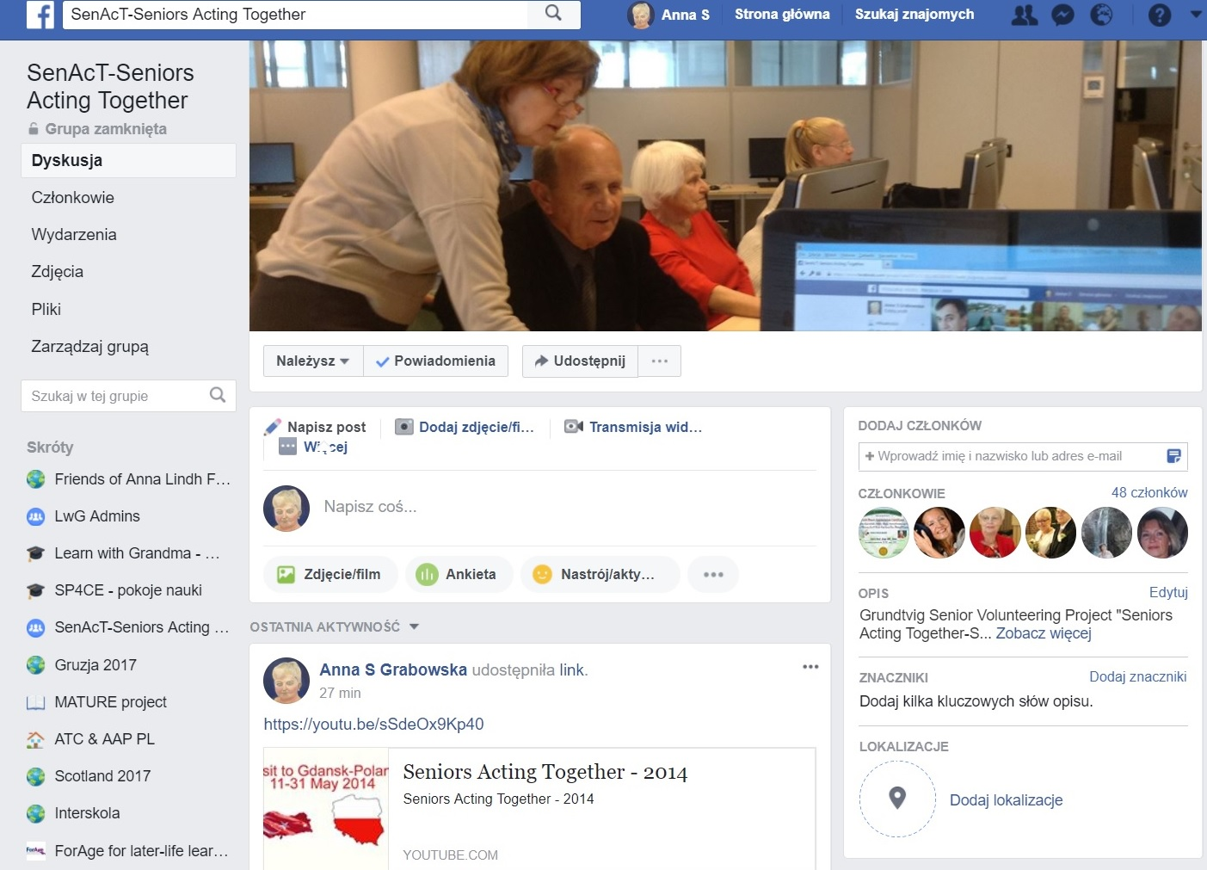
Dobre praktyki
Senior Acting Together – 2014

Slide 14
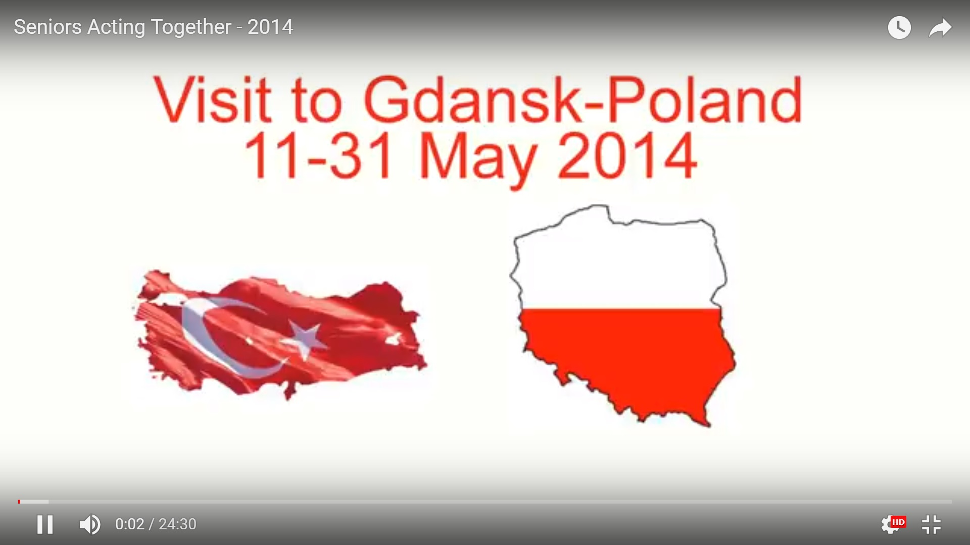
Dobre praktyki
Senior Acting Together – 2014

Slide 15
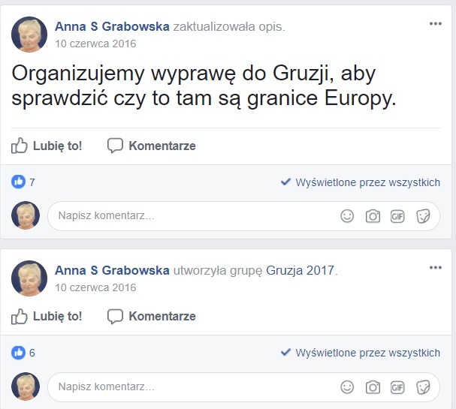
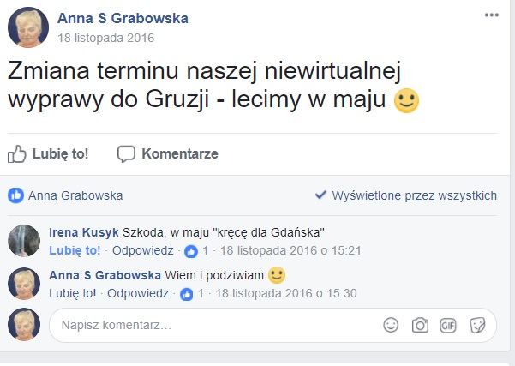
Dobre praktyki
Czy Gruzja leży w Europie?, 2016 – 2017

Slide 16
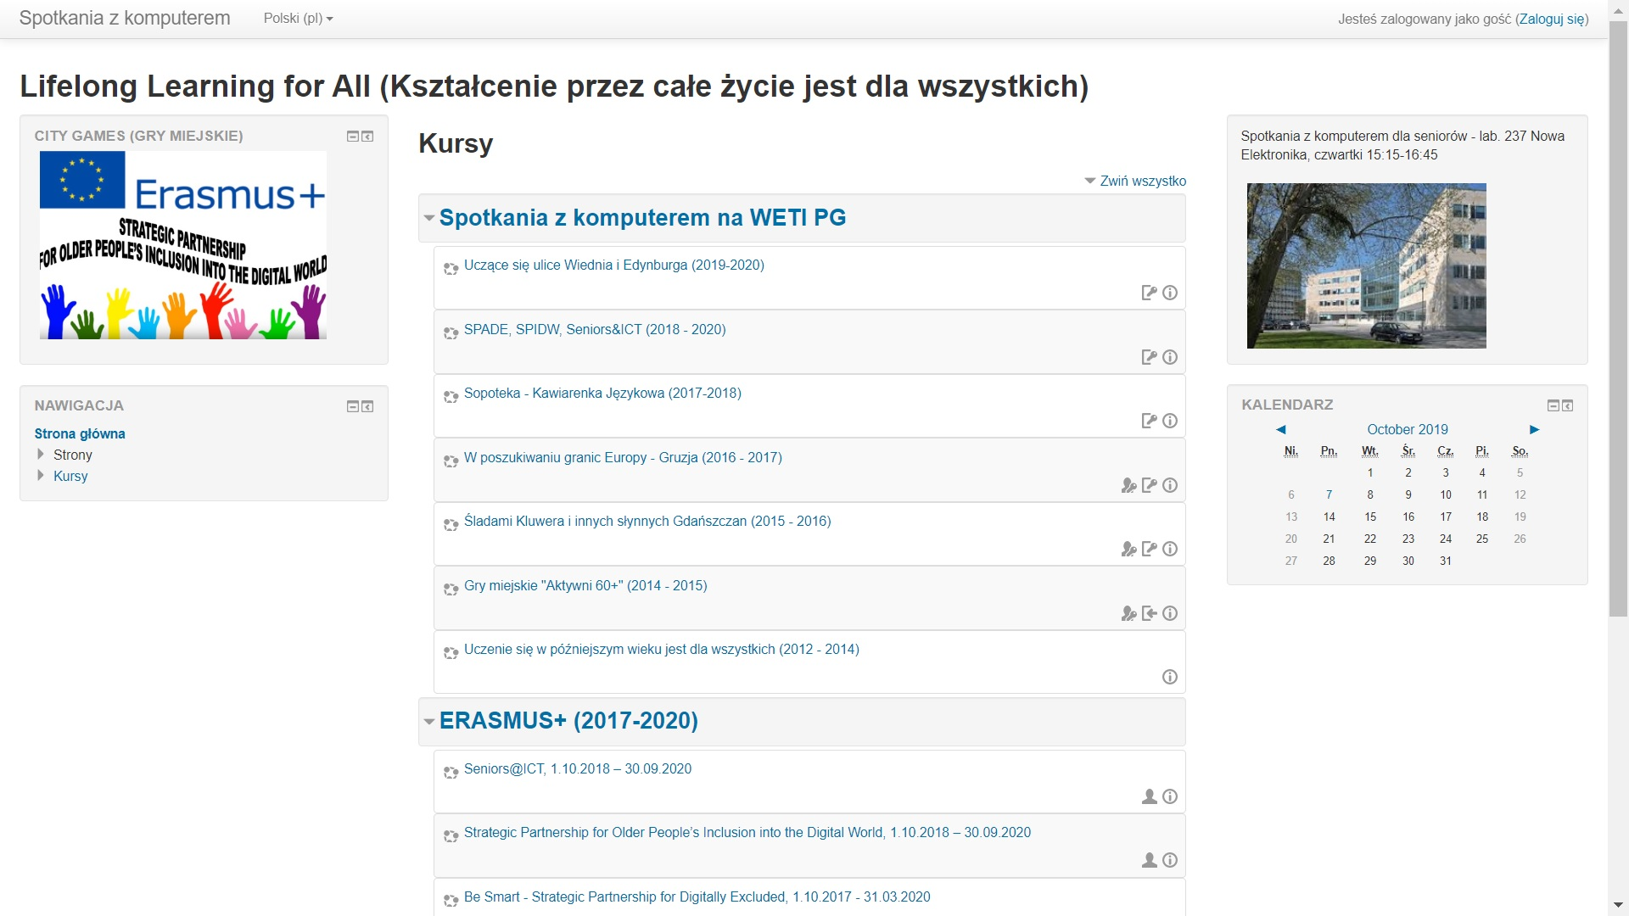
Dobre praktyki
SPADE, SPIDW, Seniors@ICT

Slide 17
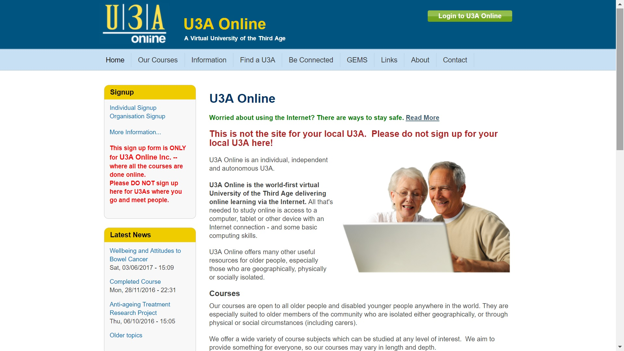
U3A online

Slide 18
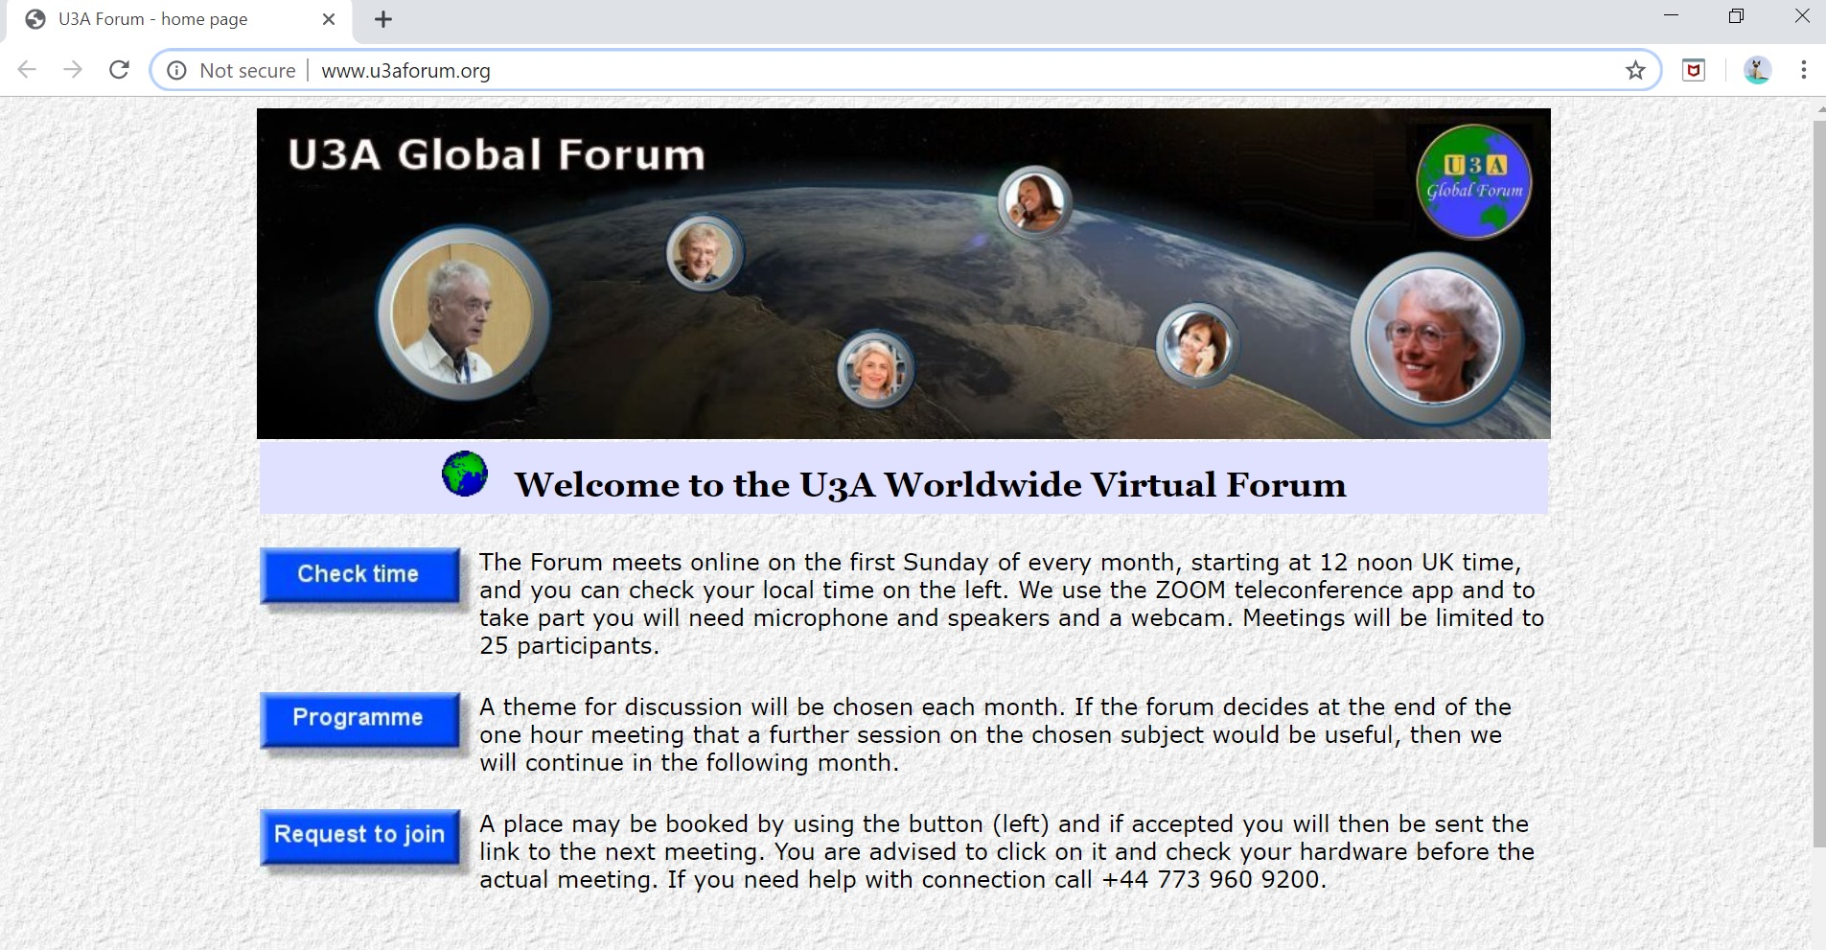
U3A Forum

Slide 19
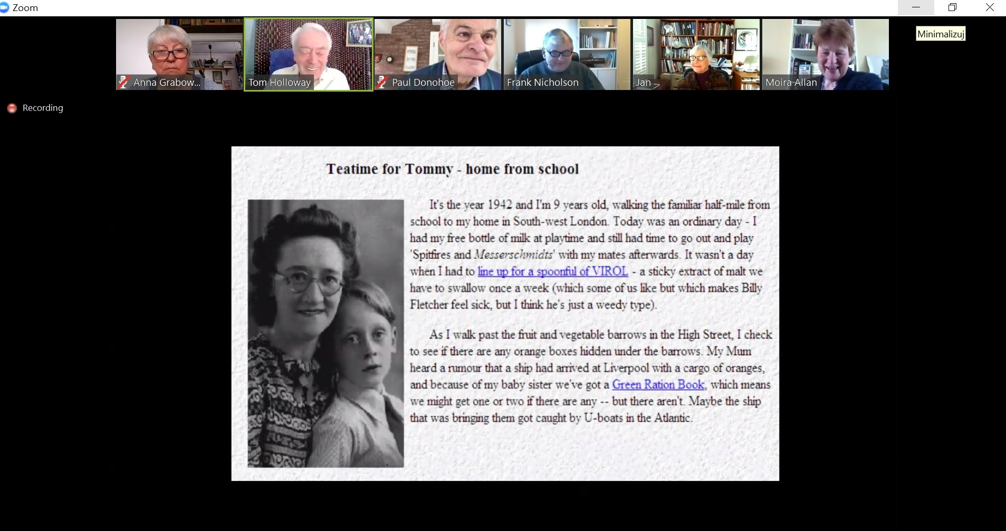
U3A Forum
II wojna światowa - wspomnienia

Slide 20
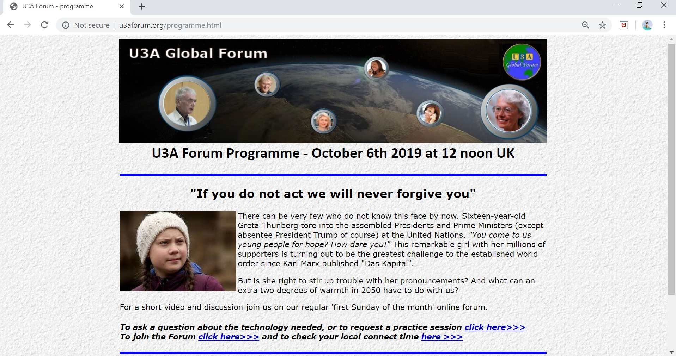
U3A Forum

Slide 21
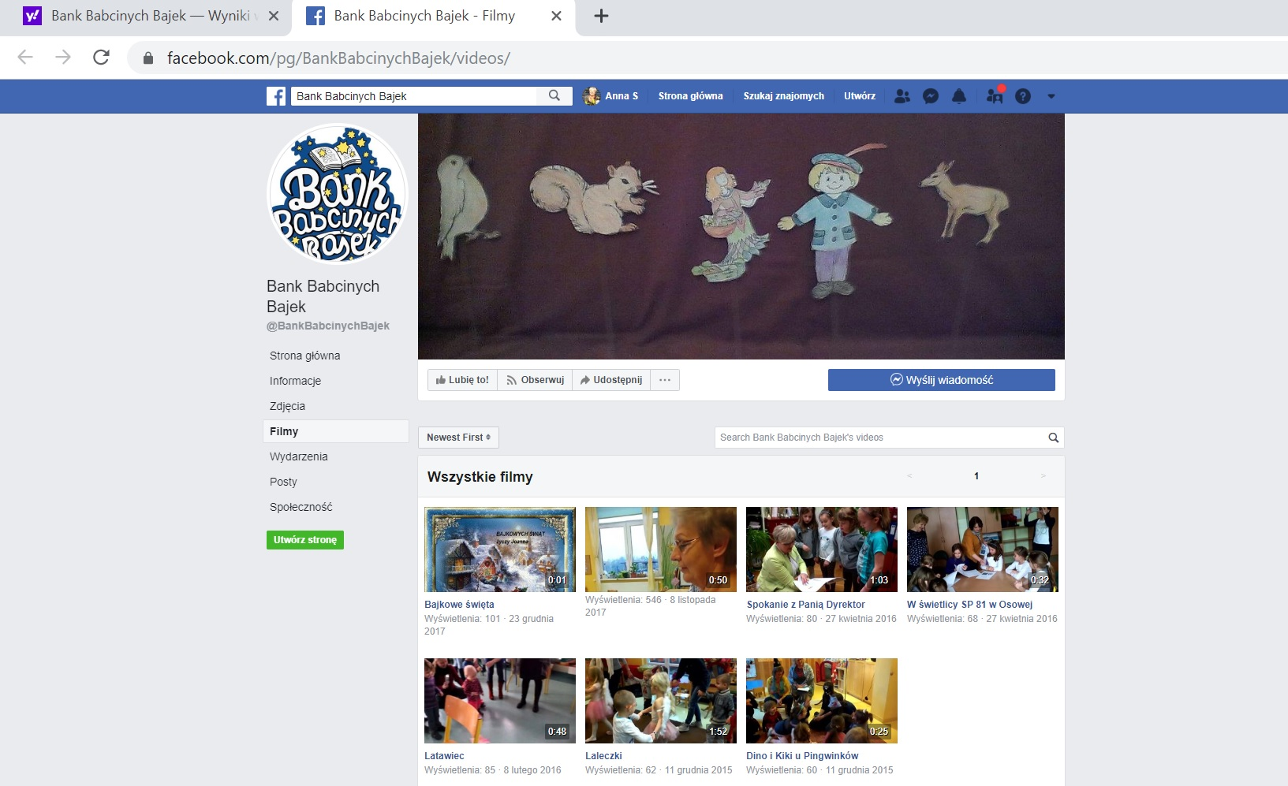
Bank Babcinych Bajek
Facebook

Slide 22
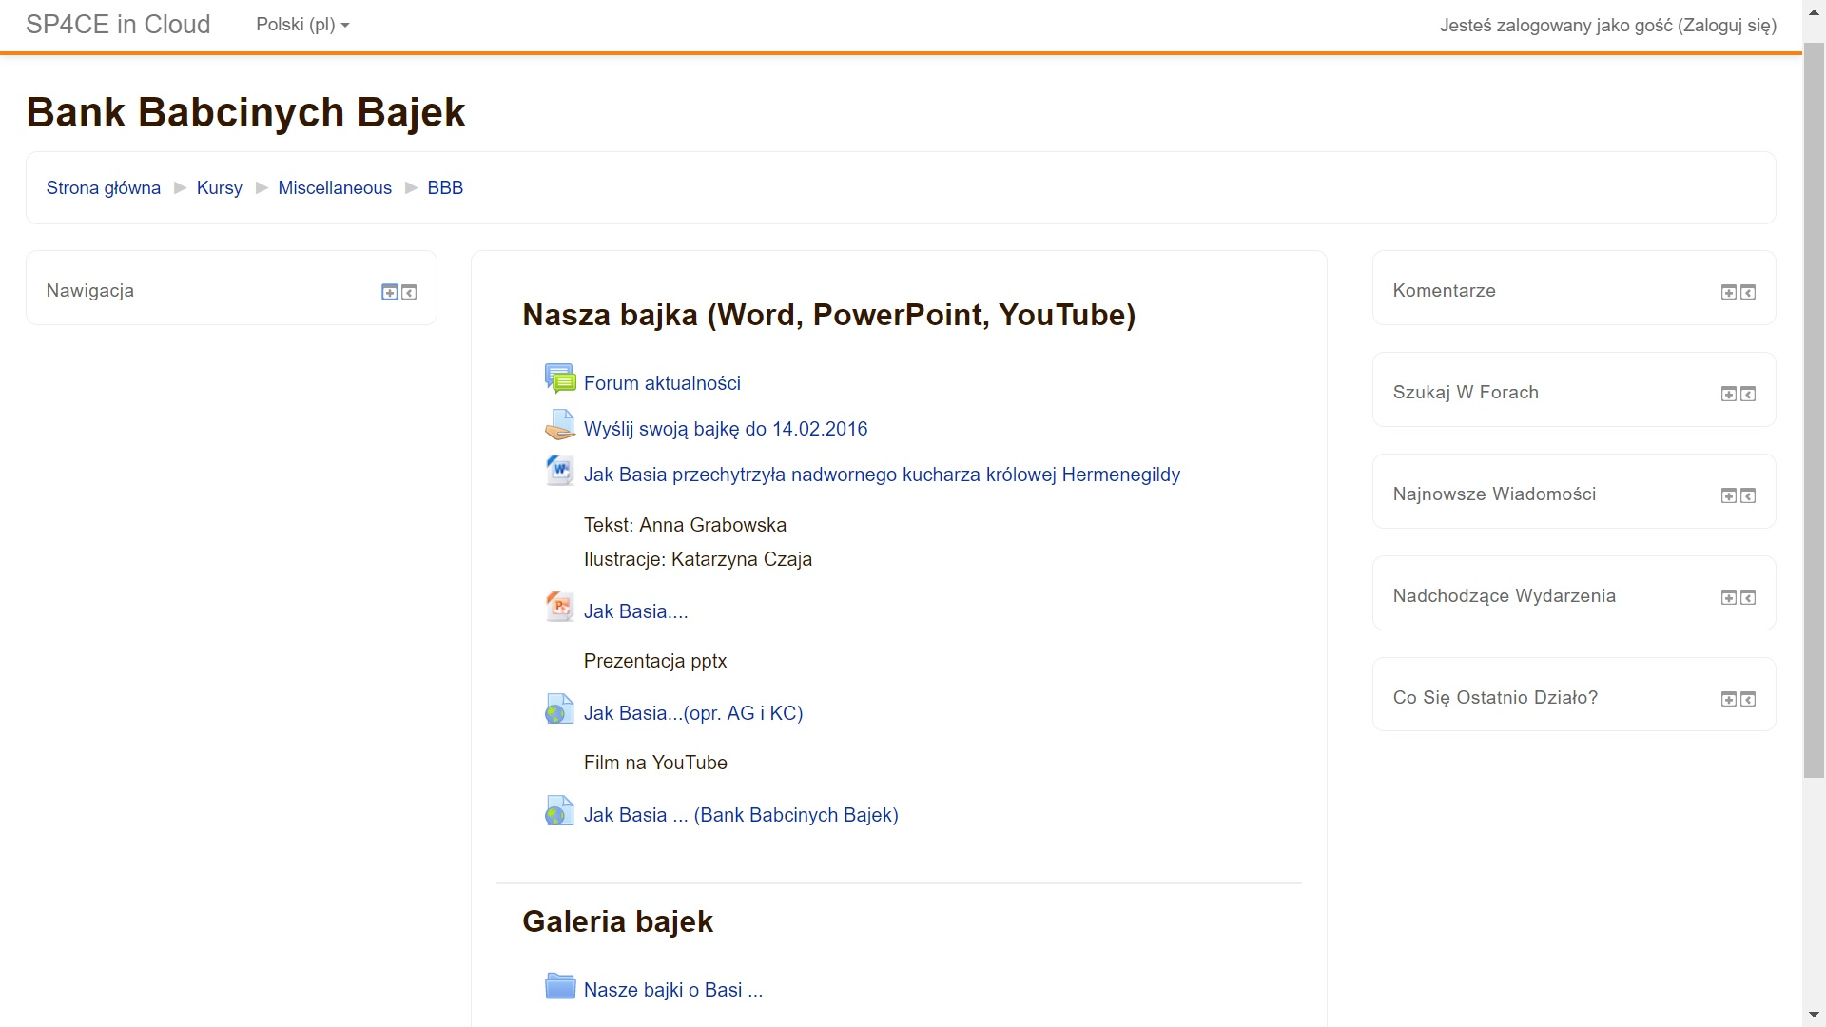
Bank Babcinych Bajek w chmurze

Slide 23
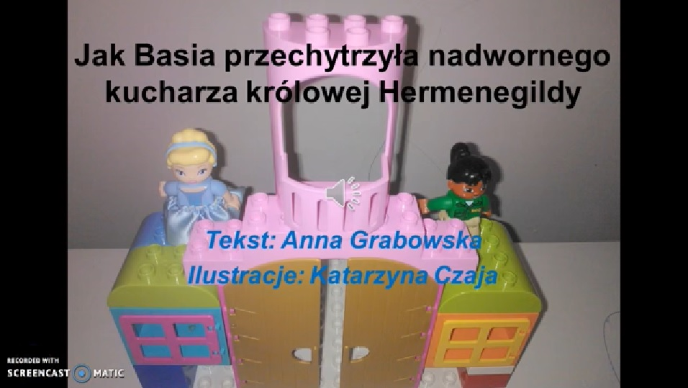
Bank Babcinych Bajek - oryginał

Slide 24
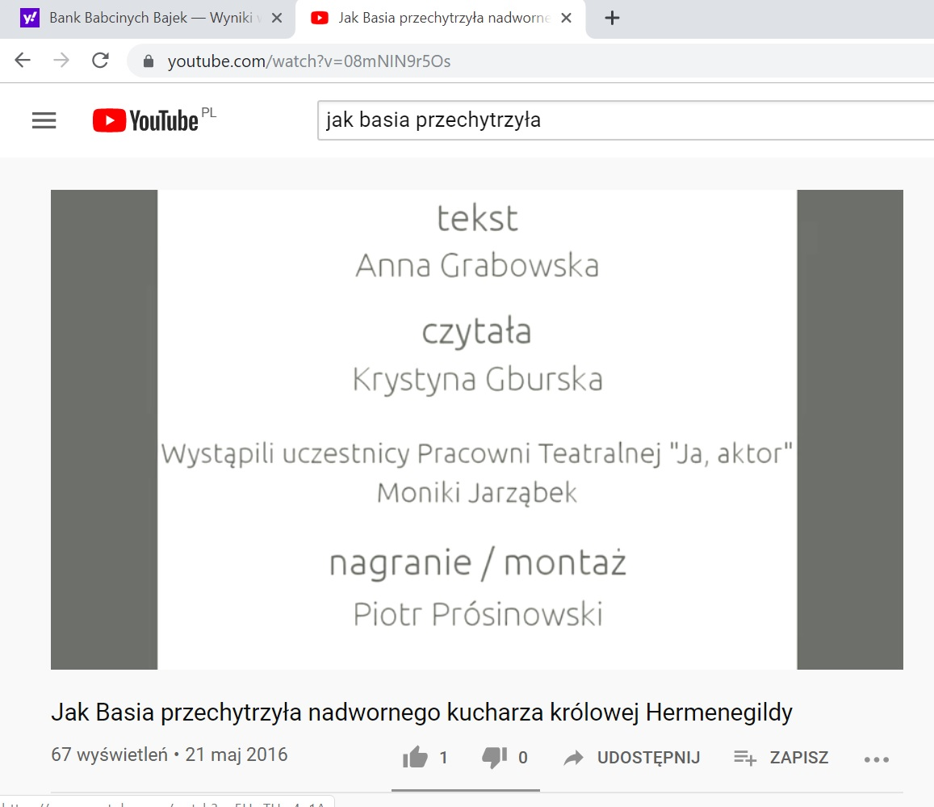
Bank Babcinych Bajek - adaptacja teatralna

Slide 25
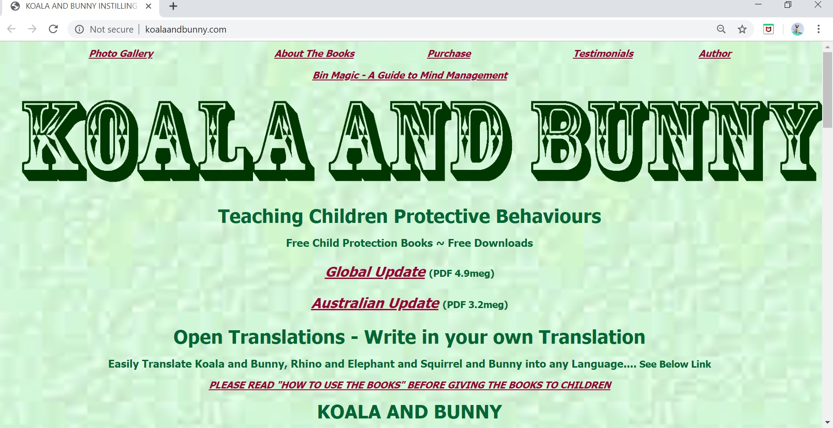
Bank babcinych bajek
Koala and Bunny

Slide 26
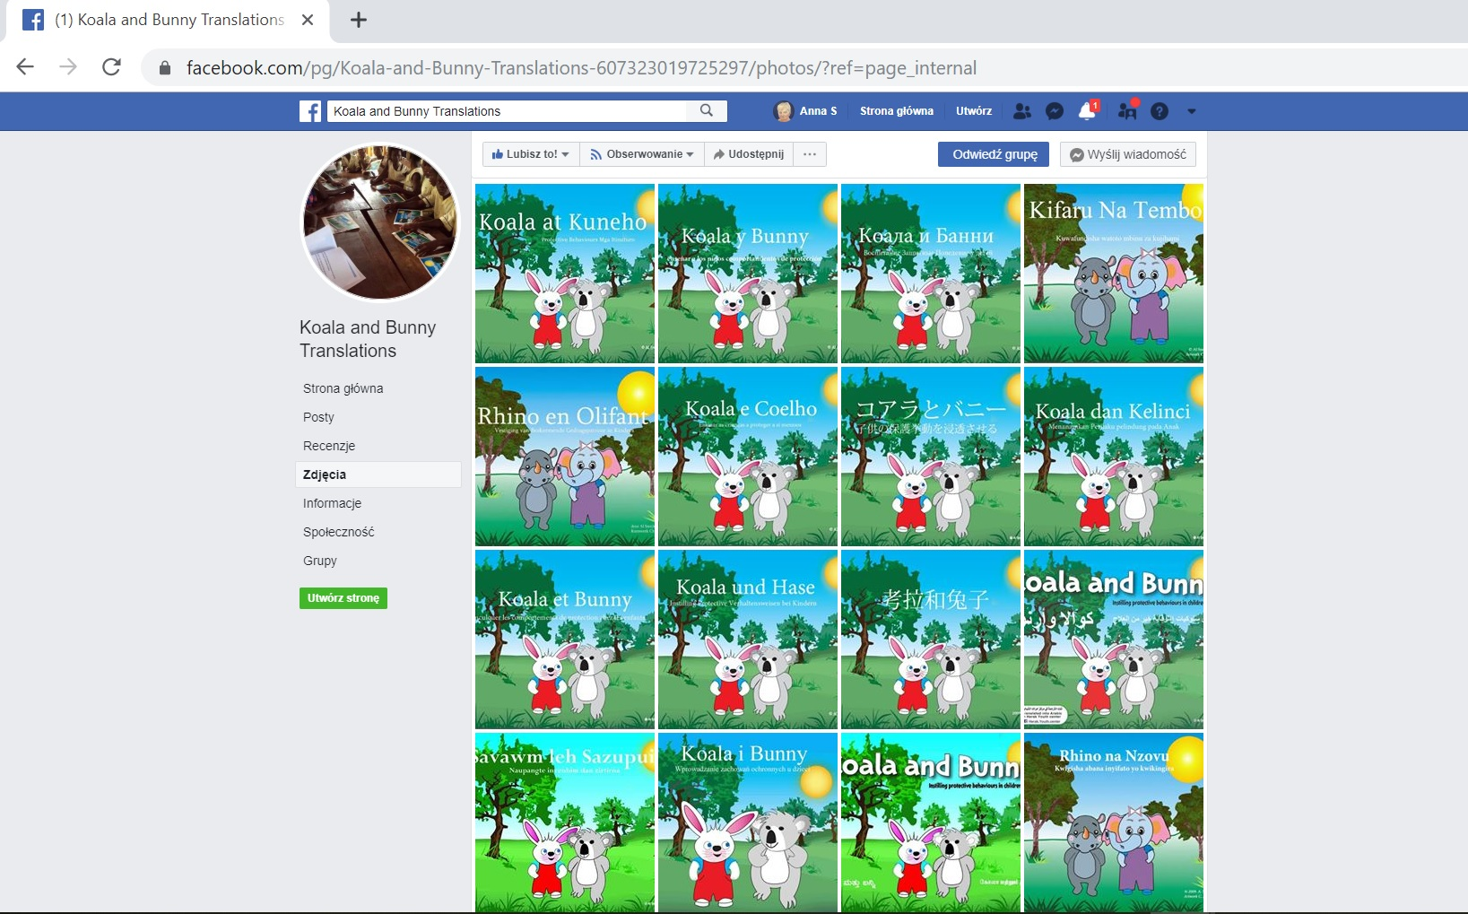
Bank babcinych bajek tłumaczenia

Slide 27

Bank babcinych bajek http://koalaandbunny.com/KOALAPOLISHCOLOUR8.pdf

Slide 28
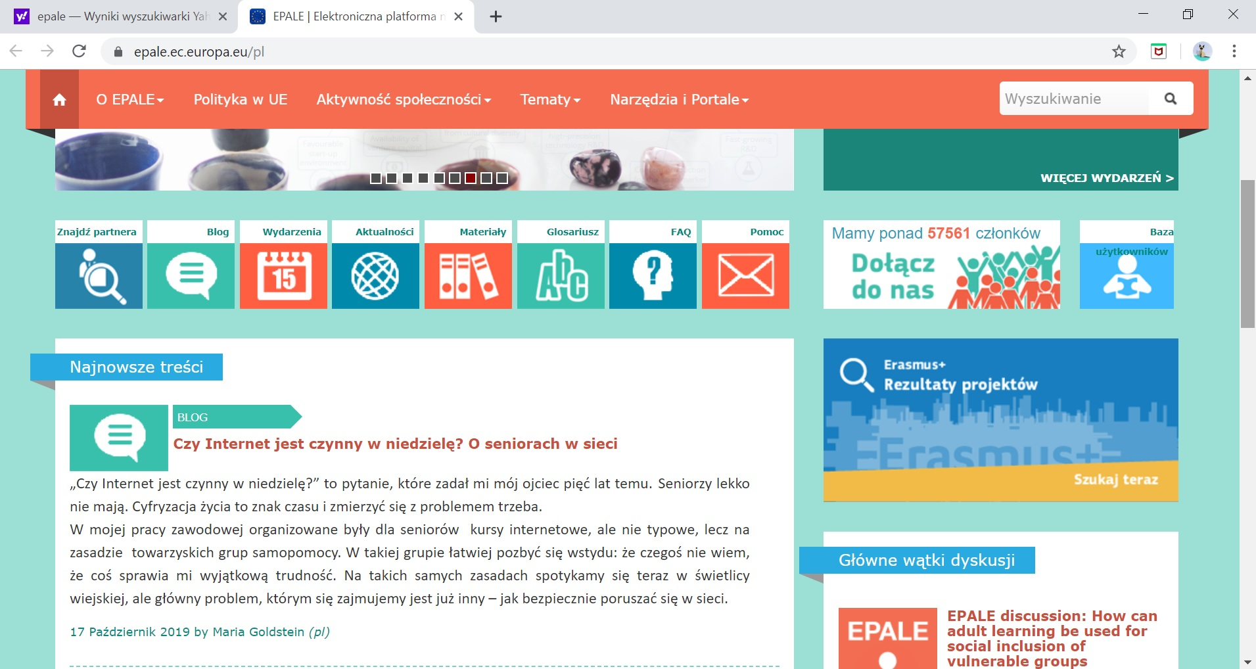
EPALE ePlatforma na rzecz uczenia się dorosłych w Europie

Slide 29
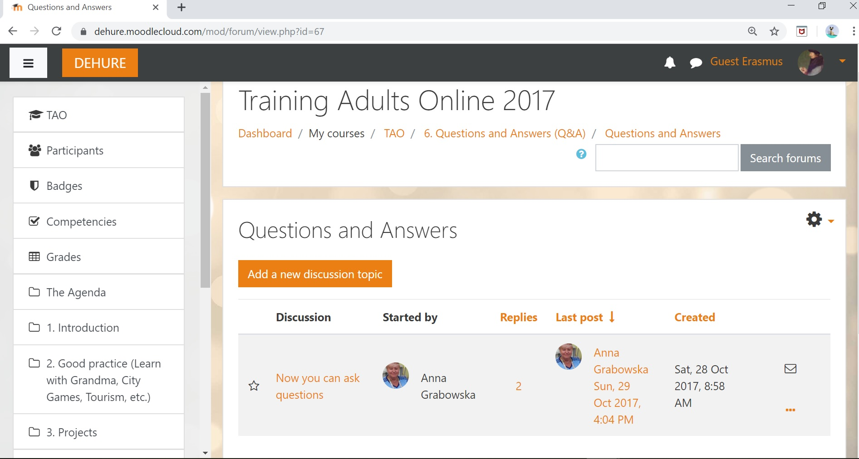
Podsumowanie w chmurze http://dehure.moodle.com/ login: student, hasło: erasmus

Slide 30
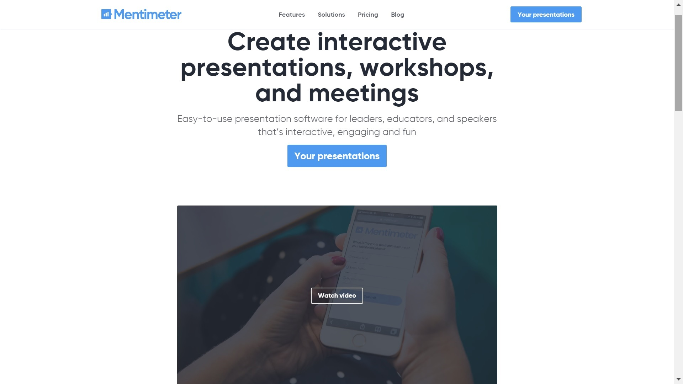
Podsumowanie w Mentimeter

Slide 31

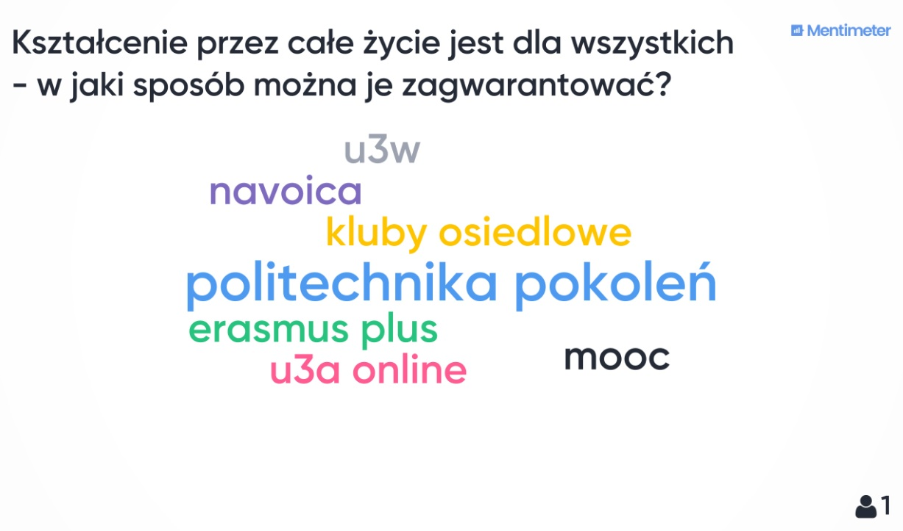
Podsumowanie i zaproszenie do współpracy
Wspólne Środowisko Nauczania dla Edukacji Inżynierskiej

Slide 32


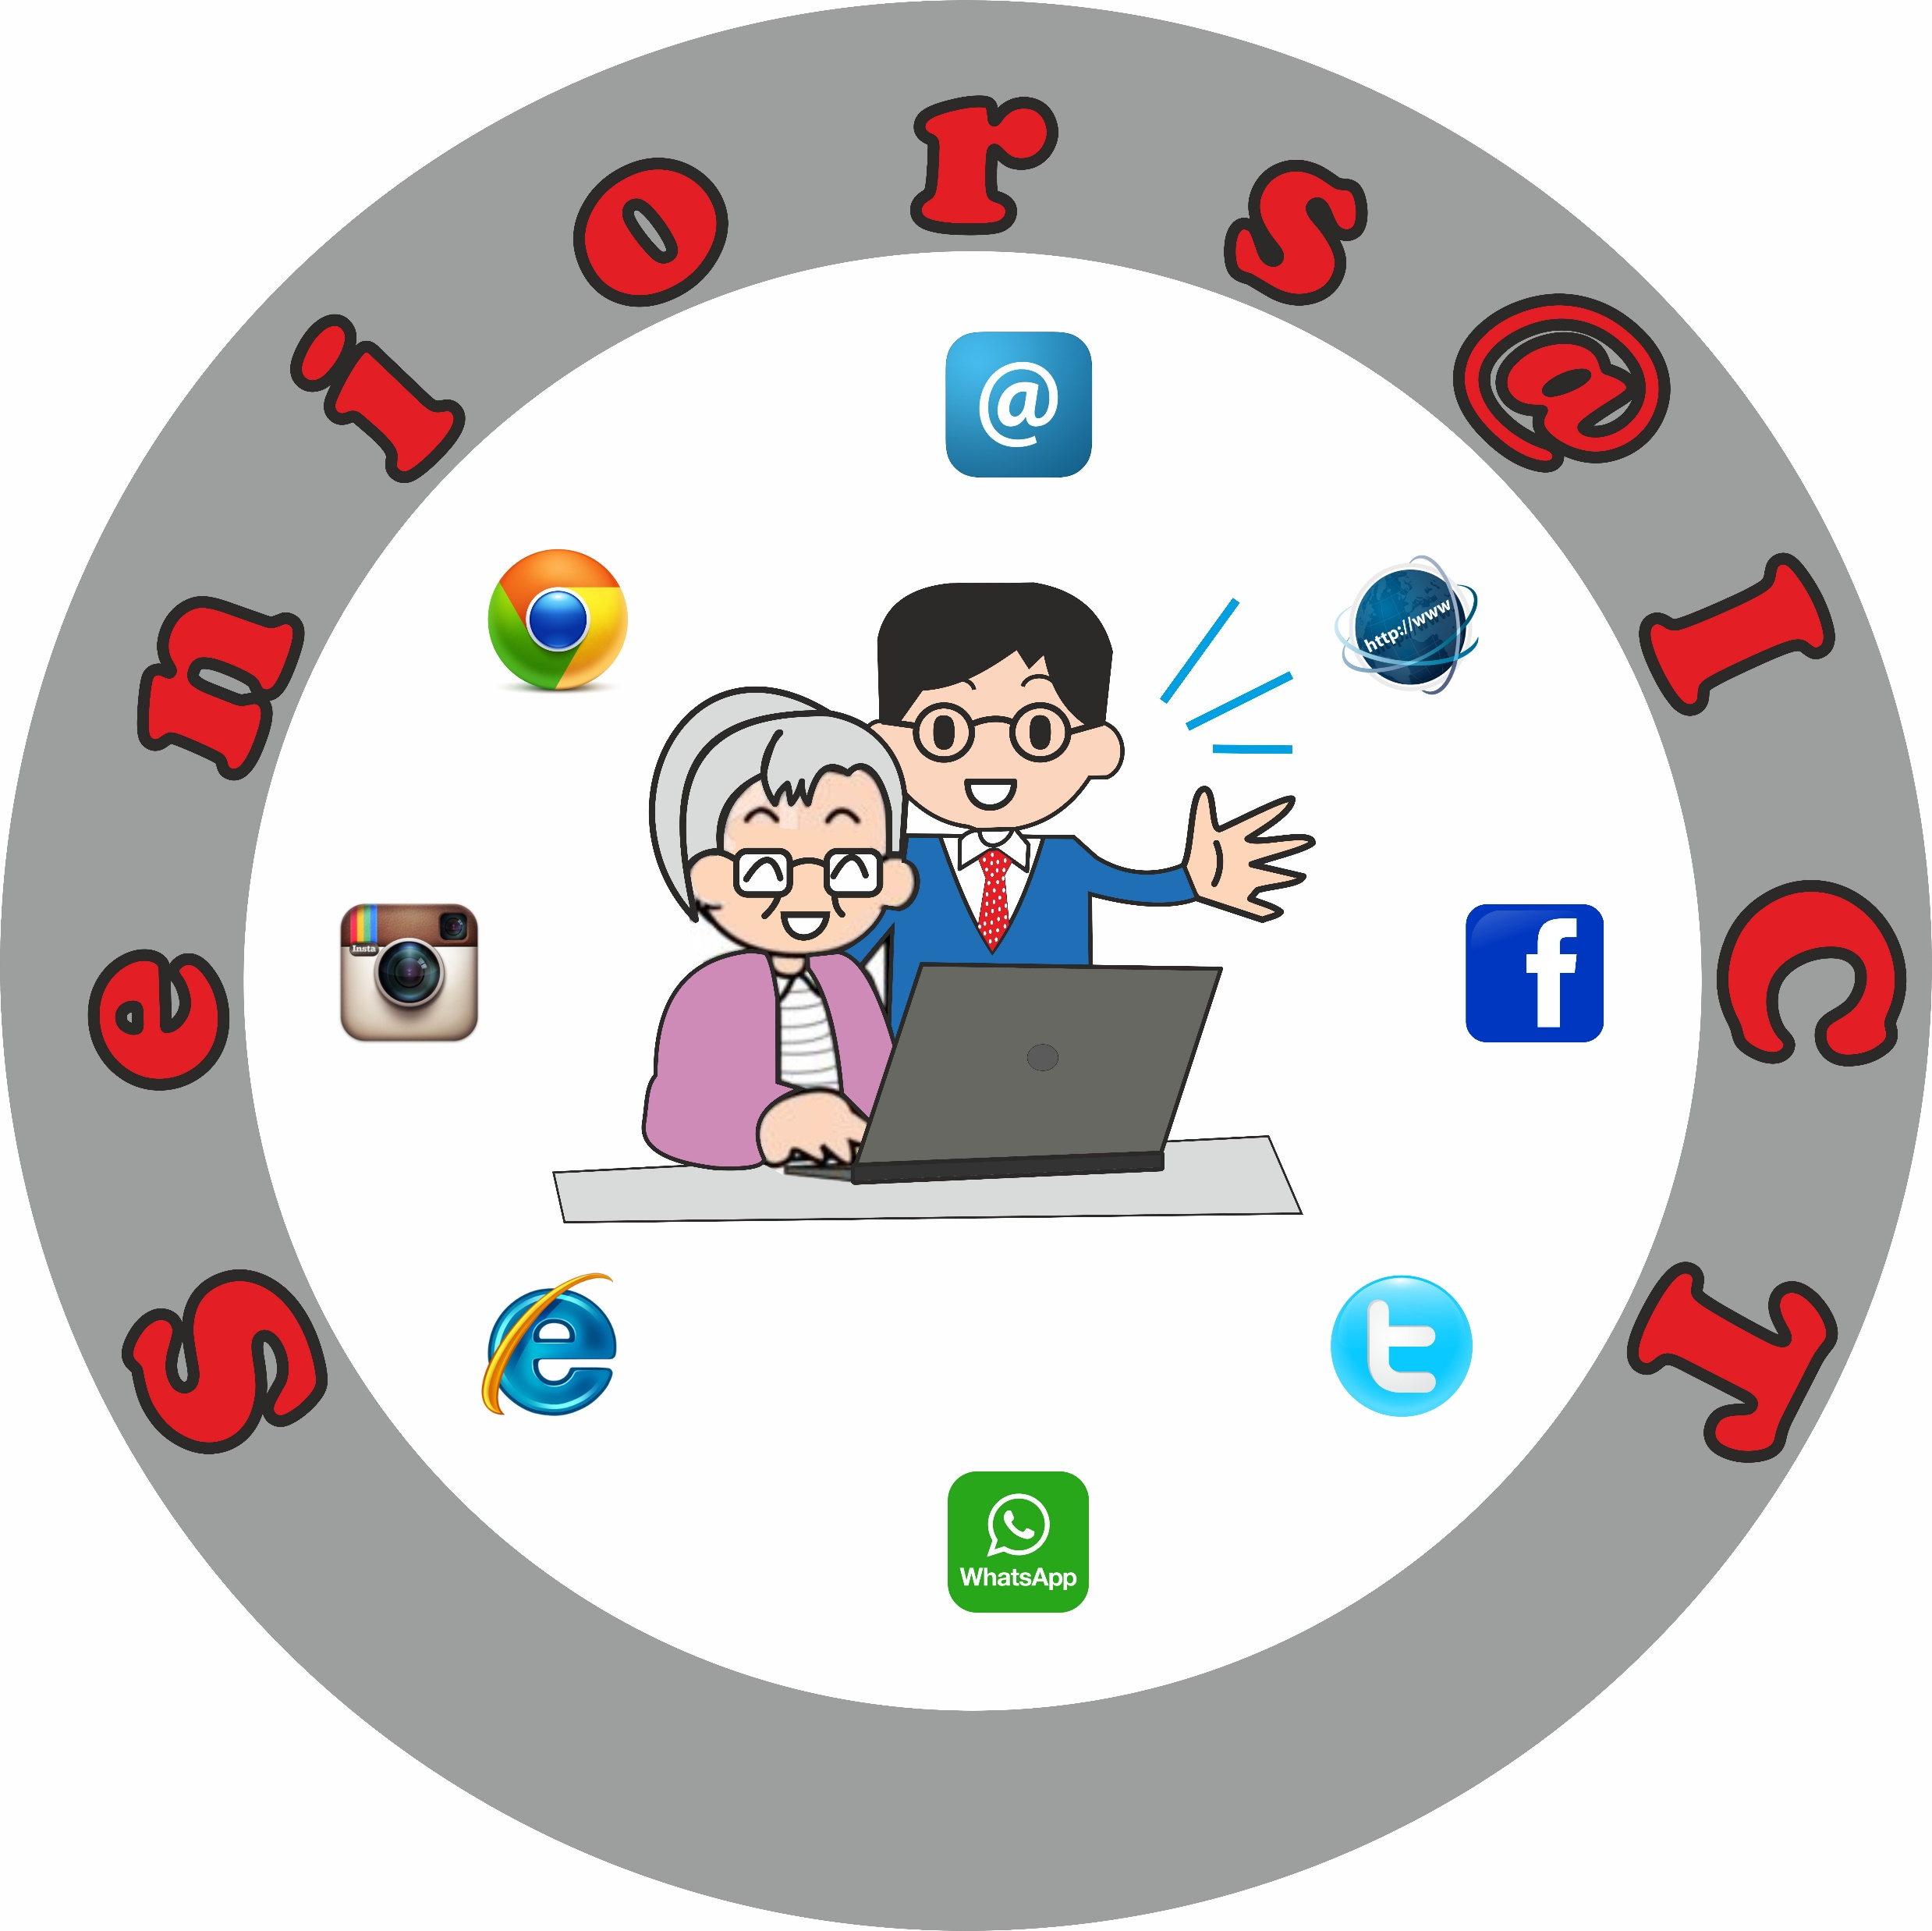
Dziękuję za uwagę!
Czy są pytania? e-mail: anka.grabowska@gmail.com
Projekty SPADE, SPIDW, Seniors@ICT, CoLED są finansowane ze środków Unii Europejskiej w ramach programu Erasmus+. Wsparcie Komisji Europejskiej dla produkcji tej publikacji nie stanowi poparcia dla treści, które odzwierciedlają jedynie poglądy autorów, Komisja Europejska nie może zostać pociągnięte do odpowiedzialności za jakiekolwiek wykorzystanie informacji w niej zawartych.

